Slide 1

CHÀO MỪNG CÁC EM ĐẾN VỚI TIẾT HỌC

Slide 2

Khởi động

Slide 3

EM VUI HỌC TOÁN
(Tiết 1)

Slide 4






YÊU CẦU CẦN ĐẠT
Biết biểu diễn phép nhân, phép chia bằng nhiều cách.
Nhận dạng được các hình khối đã học và lắp ghép được một mô hình.

Slide 5
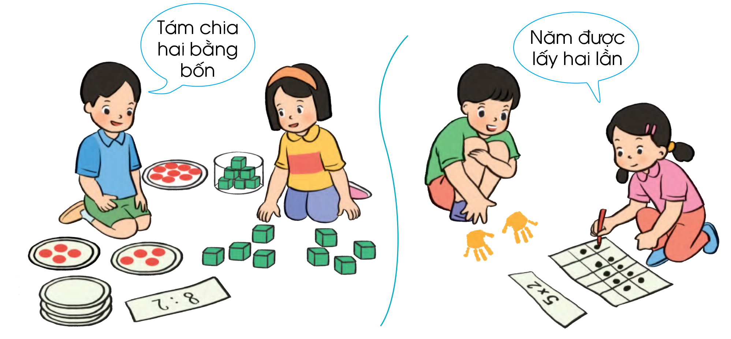





1
Thể hiện phép nhân, phép chia bằng nhiều cách.
Sáu được lấy năm lần
Mười chia hai bằng năm

Slide 6
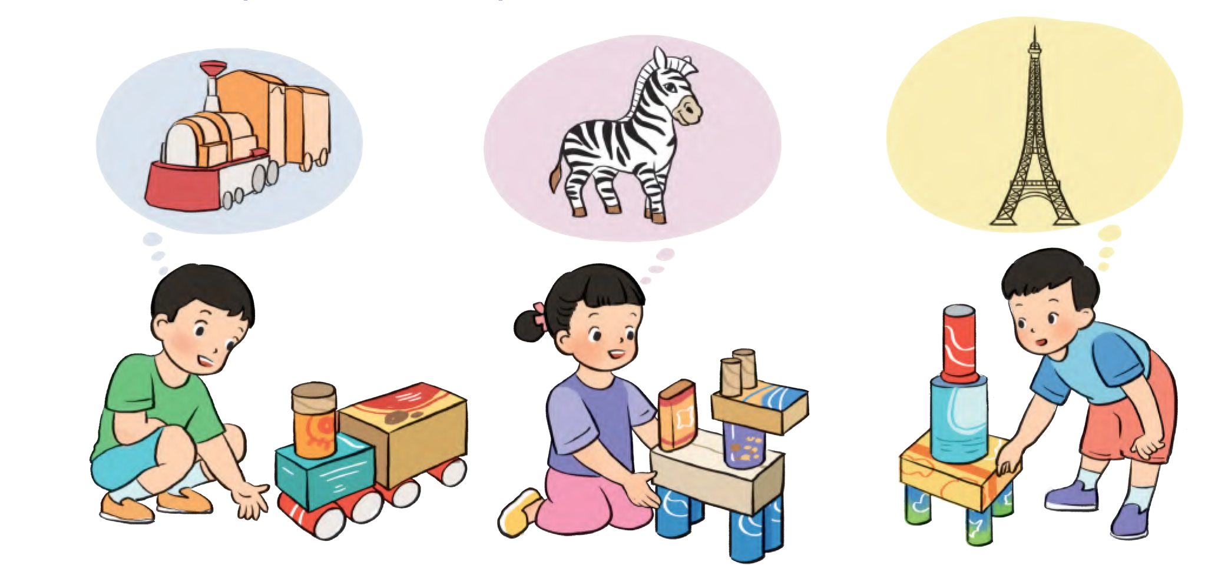
2
Sử dụng các đồ vật có dạng khối lập phương, khối hộp chữ nhật, khối trụ, khối cầu để tạo hình.

Slide 7

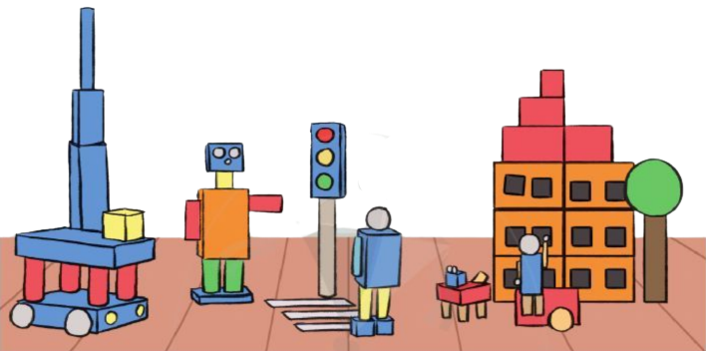

Sử dụng các vỏ hộp, vật liệu tái chế để xây dựng một số mô hình theo ý tưởng của mình.
Bài tham khảo

Slide 8
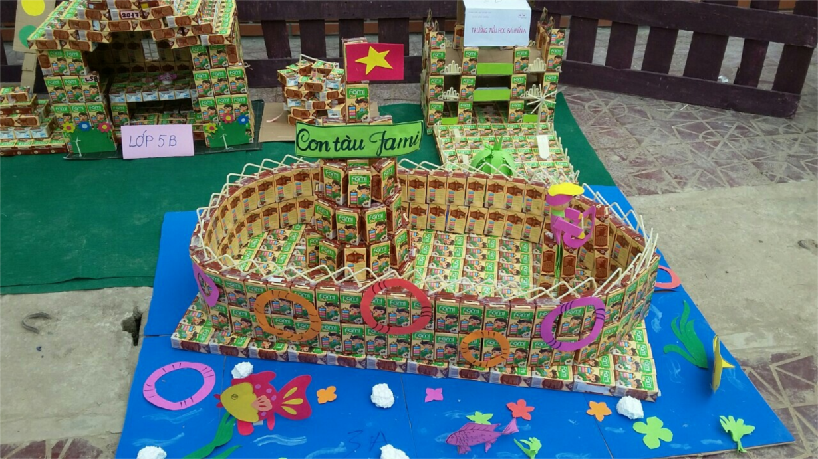
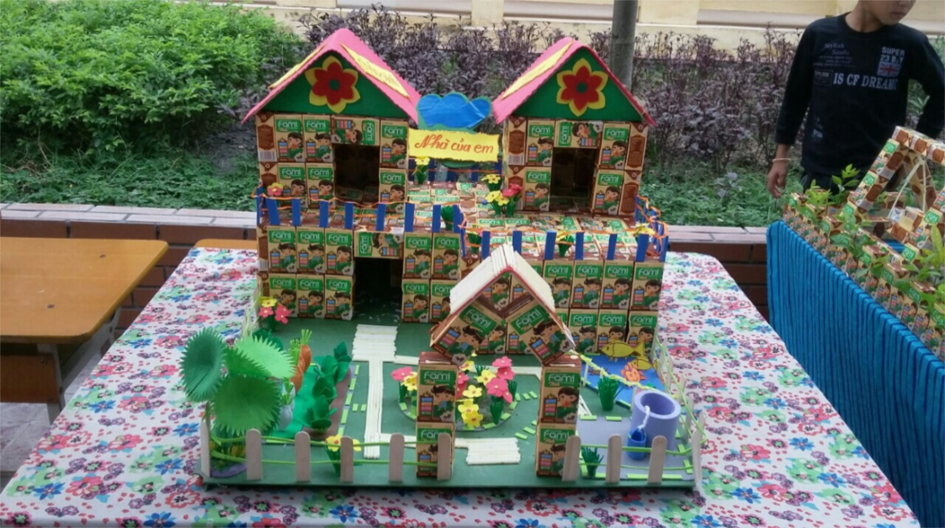
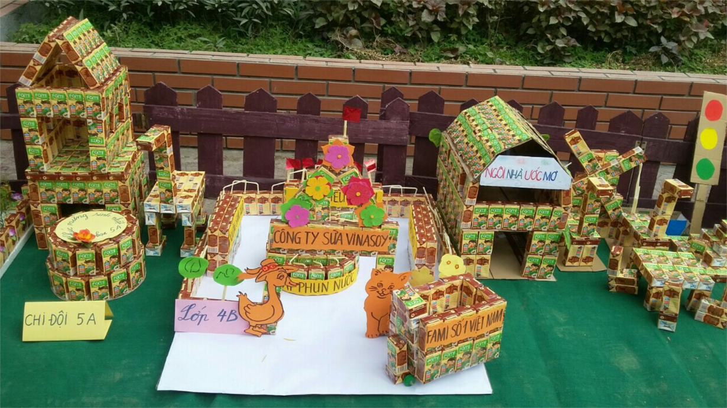
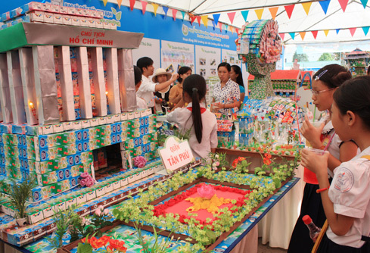
Một số mô hình làm từ vỏ hộp sữa của các bạn học sinh

Slide 9
YÊU CẦU CẦN ĐẠT
Biết biểu diễn phép nhân, phép chia bằng nhiều cách.
Nhận dạng được các hình khối đã học và lắp ghép được một mô hình.

Slide 10

THANK YOU
Tạm biệt và hẹn gặp lại

